Slide 1
빅데이터
Apache Spark
20174627 김혜진

Slide 2
CONTENTS
001
002
Spark 실습
Spark 응용 사례
NETFLIX가 권장하는 Spark 사용 엿보기
NETFLIX가 권장하는 Spark 사용 ① - Fact Store (사실 저장소)
Fact Store (사실 저장소) 간략 설명
NETFLIX가 권장하는 Spark 사용 ② - Spark Streaming
Spark Streaming > NRT
Spark Streaming > NRT 간략 설명
NETFLIX가 권장하는 Spark 사용 ③ - Stratification library (계층화 라이브러리)
Spark 실행 및 동작 확인
Spark 중지 및 동작 확인
마스터 웹 접속
Spark Shell 실행 ①
Spark Shell 실행 ② – :help, spark, :quit
YARN 웹

Slide 3
1
Spark 응용 사례

Slide 4

NETFLIX가 권장하는 Spark 사용 엿보기
NETFLIX는 다양한 배치 및 스트림 처리 워크로드에 Spark를 광범위하게 사용하고 있다.
Spark 계산에 대한 실질적인 사용 사례 목록은 콘텐츠 권장사항 및 개인 설정 영역의 다양한 응용 프로그램에서 제공된다.
회원 개인화를 위한 대부분의 머신 러닝 파이프 라인은 대규모 관리 형 Spark 클러스터에서 실행된다.
이러한 모델은 타이틀 관련성 순위, 행 선택 및 정렬, 아트 워크 개인화 등 NETFLIX 앱에서 볼 수 있는 개인화된 캔버스를 지원하는 추천 시스템의 기초를 형성한다.

Slide 5
NETFLIX가 권장하는 Spark 사용 엿보기
즉,
Spark는 데이터 준비, 기능 추출, 교육 및 모델 선택을 통해
모델을 개발하는데 도움이 되는 계산 인프라를 제공한다.

Slide 6
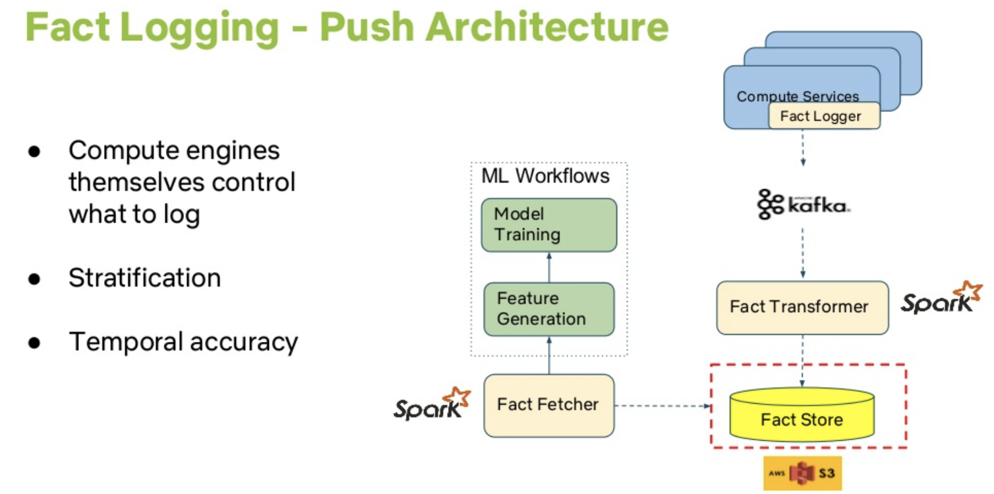
NETFLIX가 권장하는 Spark 사용 ① - Fact Store (사실 저장소)
위 그림은 앞서 말한 개인화 모델을 위한 교육 데이터 인프라 구축을 위한 과정이다.
새로운 요구 사항이 계속 발전하는 환경에서 기능을 추출하기 위해 Fact Store를 구축 함

Slide 7
Fact Store (사실 저장소) 간략 설명
맞춤 추천의 품질을 향상시키기 위해 과거 데이터를 사용하여 오프라인으로 아이디어를 시도.
그런 다음 오프라인 지표를 개선하는 아이디어는 A / B 테스트로 추진되며, 이는 회원 참여, 만족도 및 유지와 같은 핵심 지표를 통계적으로 크게 개선하여 측정.
이러한 오프라인 분석의 핵심은 머신 러닝 모델에 필요한 기능을 생성하는 데 사용되는 기록 사실 (예 : 회원 기록 보기, '내 목록'의 비디오 등)이다.
단, 다양한 실험의 모든 계층화 요구를 충족하기에 충분한 팩트 데이터를 캡처하고 우리가 제공하는 데이터가 시간적으로 정확한지 확인하는 것이 중요

Slide 8
NETFLIX가 권장하는 Spark 사용 ② - Spark Streaming
Netflix의 개인화 사용 사례에 대한 많은 권장 사항은 일괄 처리 방식으로 사전 계산 된다. 하지만, 구성원 상호 작용이나 인기 급상승 및 새로운 쇼 출시 프로모션을 고려해야하는 민감한 시간 사용에 대해 Netflix가 권장하는 일괄 처리 방식이 빠르지 않을 수 있다.

Slide 9
NETFLIX가 권장하는 Spark 사용 ② - Spark Streaming
따라서,
끊임없이 증가하는 Netflix 사용자들을 위해 Spark Streaming을 사용하여 거의 실시간으로 시청자에게 적합한 컨텐츠를 찾는 것이 개인화 된 최고의 경험을 제공하는 데 필요한 요소이다.

Slide 10
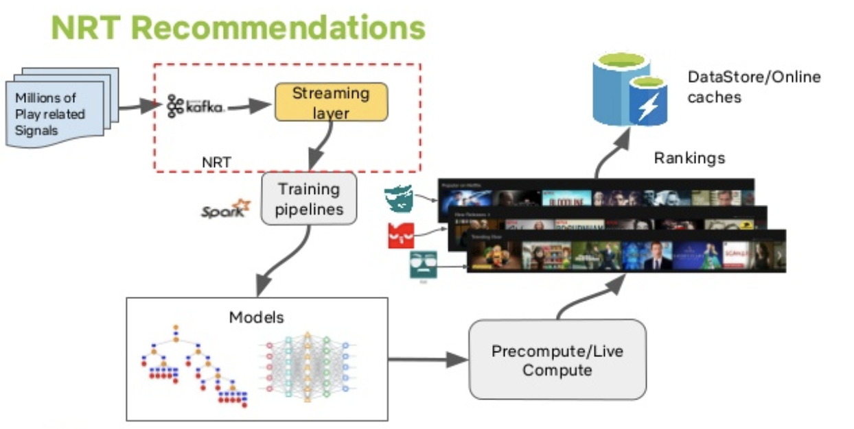
Spark Streaming > NRT
Netflix에서 구축 한 실시간 Spark Streaming 에코 시스템 이다. 이는 NRT (Near-Real-Time) 인프라를 제공하는데,

Slide 11
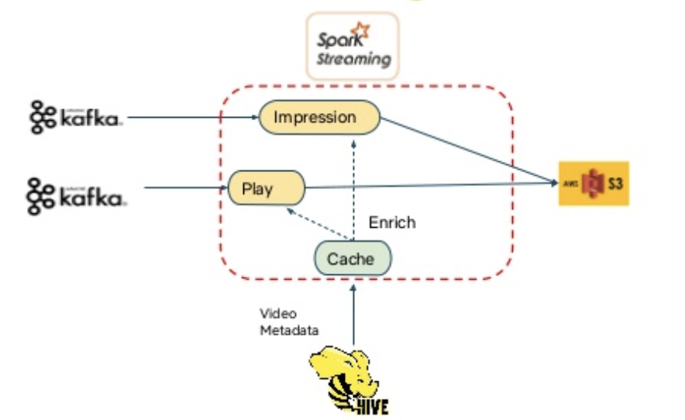
Spark Streaming > NRT 간략 설명
스파크 스트리밍으로 문제 해결
Spark를 기반으로 구축해야하는 상태 관리
데이터 지속성
복원력, 지표 및 운영 자동 치료
와 같은 기술을 가지고 있다.

Slide 12
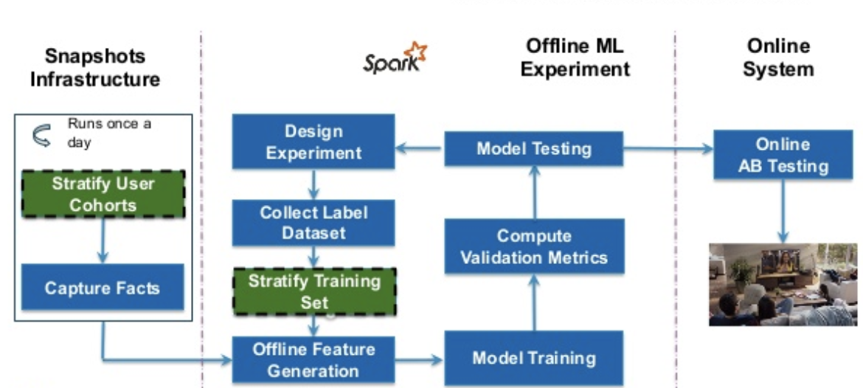
NETFLIX가 권장하는 Spark 사용 ③ - Stratification library (계층화 라이브러리)
이 라이브러리는 원래 교육 데이터 스냅 샷 인프라 에서 사용자 선택 알고리즘을 구현하기 위해 만들어 졌지만, ML 파이프 라인의 범용 계층화 사용 사례를 충족하도록 발전했다. 여기서 중요한 아이디어는 데이터 분배에 대한 원하는 제한을 유지하면서 데이터 세트를 다운 샘플링 하는 메커니즘을 제공 할 수 있다는 것이다.

Slide 13
2
Spark 실습

Slide 14
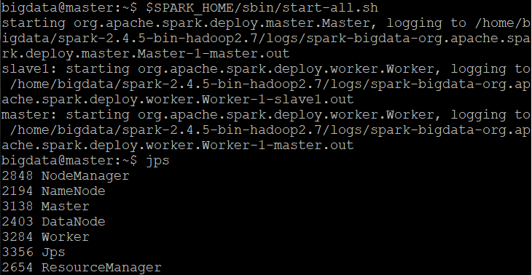
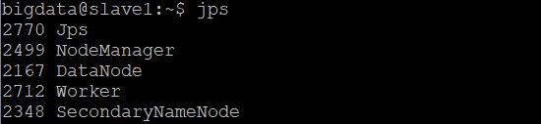
Spark 실행 및 동작 확인 (JPS) - master, slave1
스파크 실행
하둡 동작
스파크 동작
하둡 동작
스파크 동작

Slide 15
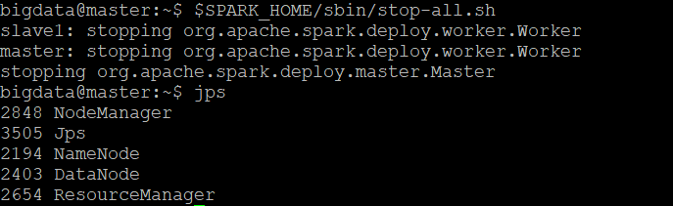
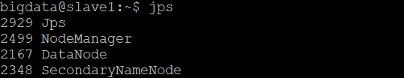
Spark 중지 및 동작 확인 (JPS) – master, slave1
스파크 중지
하둡 동작
스파크 동작 중지 확인
하둡 동작
스파크 동작 중지 확인

Slide 16
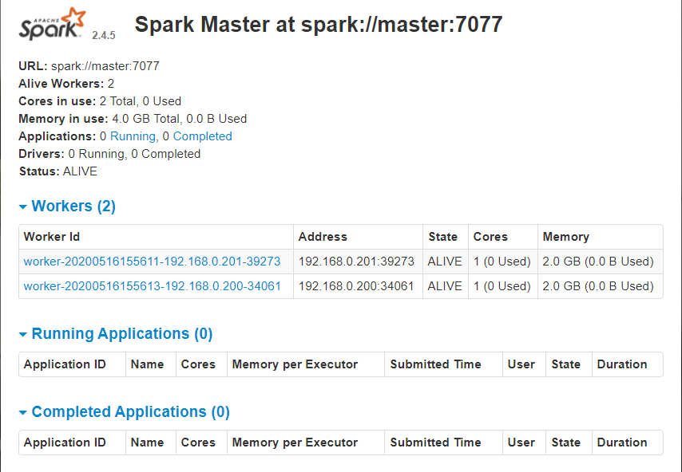
Spark 실행 및 동작 확인 (마스터 웹 접속)
스파크 에서 실행 되고 있는 응용프로그램 확인 가능

Slide 17
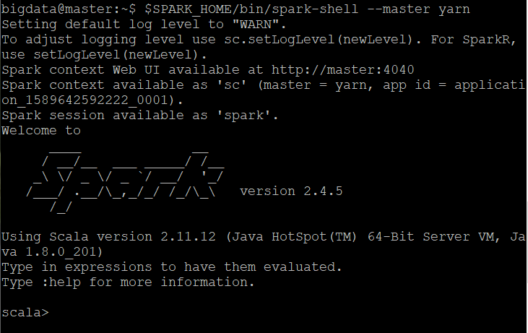
Spark Shell 실행 ①
스파크 셀 실행
실행 환경 옵션 : --master
하둡 클러스터 : --master yarn
로컬 PC : --master local[N]
> N은 실행할 스레드 수(임의 지정 가능)
> *로 지정하면 가용한 CPU 코어 개수로 자동 지정
셀이 시작 되면 스파크세션(SparkSession) 객체가 초기화 되고, 변수 spark가 이를 가리킨다.
스파크 세션은 한 응용의 클러스터 연결 접근 방식을 관리 함

Slide 18
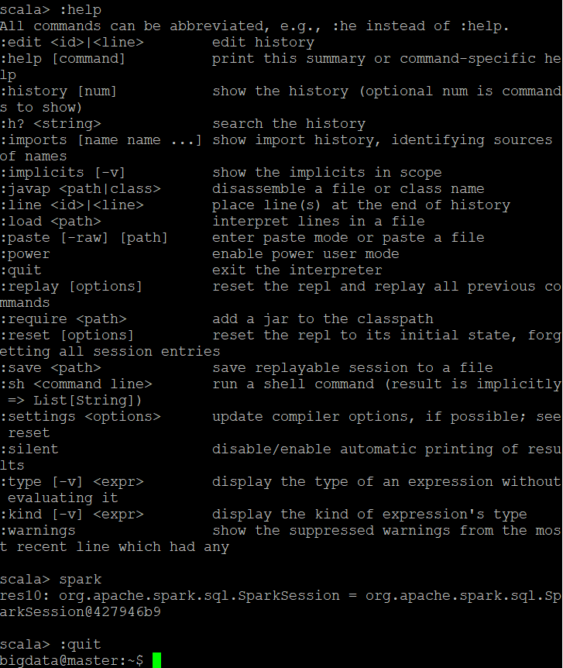
Spark Shell 실행 ② – :help, spark, :quit
스파크 명령어 도움말
스파크 세션을 나타냄
스파크 나가기

Slide 19
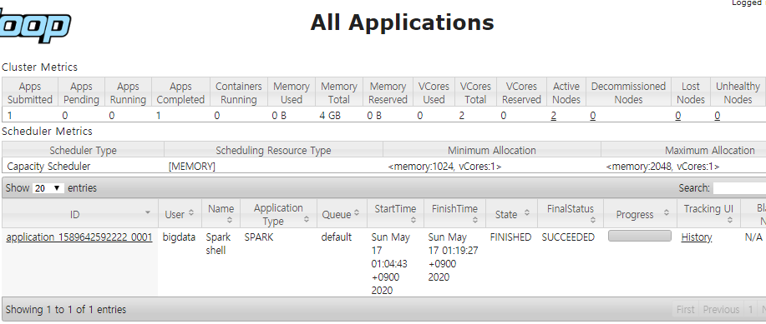
Spark 실행 및 동작 확인 – YARN 웹
Spark가 돌아가고 있을 때, YARN 웹 에서 확인한 모습

Slide 20
Thank U

